Slide 3
Primjeri dobre prakse digitalizacije u županijama
Dejan Iličić, dipl.ing.el.
savjetnik za digitalizaciju i uvođenje umjetne inteligencije u poslovne procese

Slide 4
Sadržaj prezentacije
Digitalna transformacija usluga (za fizičke i pravne osobe)
Automatizacija poslovnih procesa i obrade zahtjeva od strane službenika u županiji
Umjetna inteligencija (AI) kao pomoć u digitalnoj transformaciji i automatizaciji poslovnih procesa

Slide 5
1. Digitalna transformacija usluga (za fizičke i pravne osobe)

Slide 6
Fokus na krajnje korisnike
1. Digitalna transformacija usluga za građane i poduzetnike
Digitalizacija usluga usmjerena je na unaprjeđenje iskustva krajnjih korisnika, prvenstveno građana, udruga i poduzetnika…
Cilj je omogućiti jednostavniji, brži i pristupačniji način interakcije sa županijskim službenicima
Ključni prioritet:
dostupnost informacija i usluga u bilo koje vrijeme, bez potrebe za fizičkim dolaskom u urede.
ubrzanje svih procesa
Kako ćemo to napraviti?

Slide 7
Digitalizacija interakcije sa županijom
1. Digitalna transformacija usluga za građane i poduzetnike
Osigurati jednostavni digitalni “online” pristup uslugama za podnošenje zahtjeva, plaćanja naknada, dobivanje dokumenata, razmjenu informacija….
Povećanje efikasnosti rješavanja građanskih i poduzetničkih zahtjeva kroz brže i automatizirane procese.
Prednosti:
brži pristup informacijama i uslugama
smanjeno vrijeme čekanja na odgovor
uklanjanje nepotrebnih koraka
veća transparentnost
smanjena mogućnost administrativne greške
sva komunikacija odvija se „online”

Slide 8
Primjer: Prijave fizičkih i pravnih osoba na Javne pozive i natječaje županije
1. Digitalna transformacija usluga za građane i poduzetnike
Izrada informatičkog sustava za predaju zahtjeva na Javne pozive i natječaje za projekte financirane iz proračuna
Predaja zahtjeva i svih potrebnih dokumenata online (bez papira)
Predaja izvještaja i svih potrebnih dokumenata online
Praćenje statusa projekta
Automatske e-mail obavijesti o statusu projekta i potrebnim nadopunama
Povezivanje s ostalim sustavima unutar županije
Jednostavne nadopune zahtjeva
Primjeri: sustavi eFondovi, ePrijave…

Slide 9
Prednosti: Informatički sustav za predaju zahtjeva na Javne pozive i natječaje za projekte financirane iz proračuna
1. Digitalna transformacija usluga za građane i poduzetnike
Svi dokumenti su poslani prilikom prijave
Sva polja su ispunjena
Ispunjavanje uvjeta natječaja (predaja proračuna i slično…)
Smanjenje mogućnosti administrativne pogreške korisnika
Povezivanje s registrima (sudski registra…)
Povezivanje sa sustavom eGrađani
Podsjetnik na rokove?
Umjetna inteligencija (AI)?

Slide 10
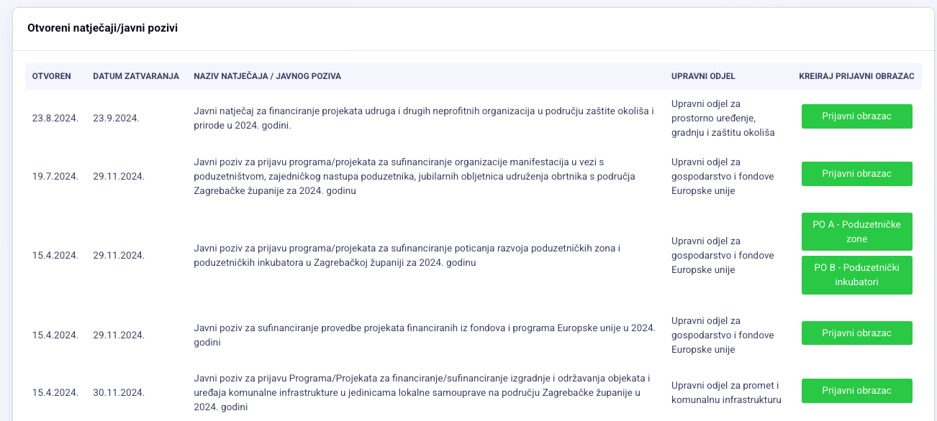
Digitalizacija svih prijavnih i izvještajnih obrazaca za Javne pozive i Natječaje

Slide 11
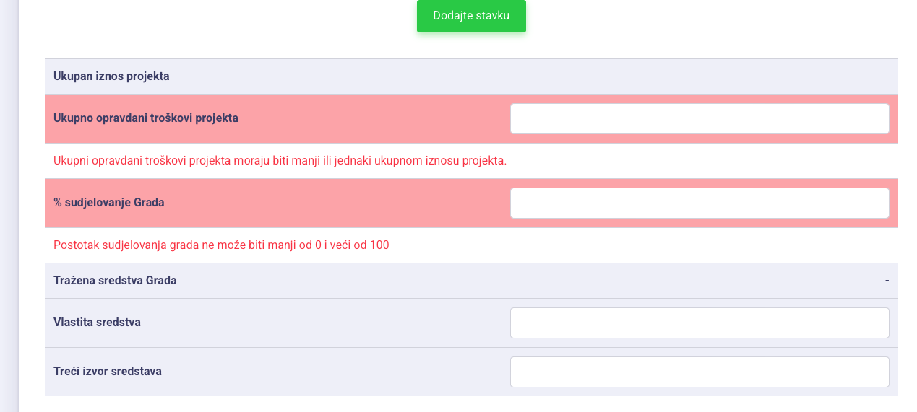
Provjere ispravnosti unesenih polja, brojeva, iznosa traženih potpora i slično….

Slide 12
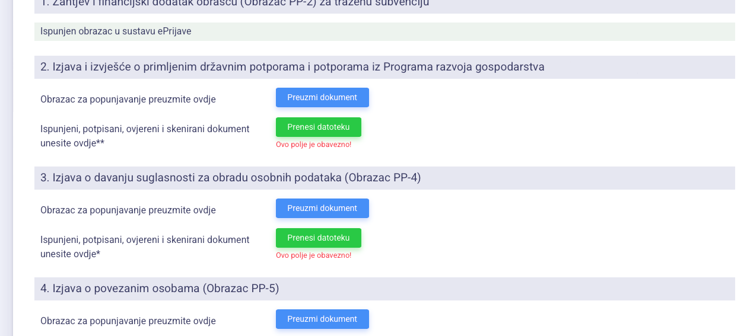
Provjere unesenih dokumenata

Slide 13
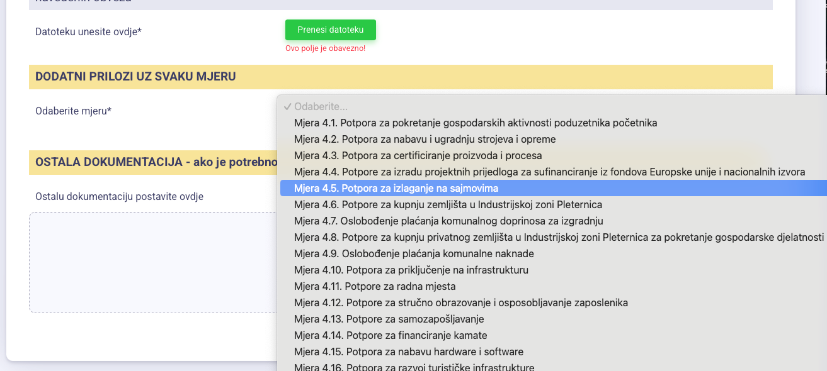
Kreiranje polja prema odabiru u padajućem izborniku

Slide 14
2. Automatizacija poslovnih procesa i obrade zahtjeva od strane službenika u županiji

Slide 15
Podrška službenicima u radu s fizičkim i pravnim osobama
2. Automatizacija poslovnih procesa i obrade zahtjeva od strane službenika u županiji
Digitalni sustavi mogu značajno pomoći službenicima u obradi zahtjeva jer omogućuju automatizaciju rutinskih i administrativnih zadataka
Smanjenje ručnog unosa podataka: Automatizacija smanjuje potrebu za ručnim unosom informacija, što povećava točnost i ubrzava proces
Integrirani sustavi: Povezivanjem različitih baza podataka i sustava unutar županije, službenici mogu brže pristupiti relevantnim informacijama, čime se smanjuje vrijeme potrebno za rješavanje zahtjeva

Slide 16
Efikasnost i transparentnost
2. Automatizacija poslovnih procesa i obrade zahtjeva od strane službenika u županiji
Povećana efikasnost: Automatizirani sustavi omogućuju službenicima da se usmjere na složenije zadatke, dok sustav preuzima rutinske poslove kao što su prijem zahtjeva, provjera dokumenata i obrazaca (AI), bodovanje (AI), izrada dokumenata (odluka, ugovora, zahtjeva za plaćanje…)
Brži protok informacija: Digitalni sustavi omogućuju automatsko slanje obavijesti i komunikaciju vezanu uz zahtjev, smanjujući potrebu za telefonskim i e-mail upitima.
Poboljšana kontrola i praćenje: Službenici imaju bolji pregled nad cijelim procesom obrade zahtjeva, mogu pratiti rokove i automatski evidentirati sve korake u procesu.

Slide 17
Primjer: Informatički sustav za obradu natječaja i provedbu projekata financiranih iz proračuna
2. Automatizacija poslovnih procesa i obrade zahtjeva od strane službenika u županiji
Ubrzava obradu pristiglih prijava nekoliko puta, a cijela komunikacija s prijaviteljima je automatizirana i digitalizirana
Kompletna obrada zahtjeva ide kroz sustav
Jednostavna obrada prijava i izvještaja od strane službenika
Automatsko slanje obavijesti i komunikacija s korisnicima s jednim klikom
Digitalizacije raznih obrazaca (ugovori, odluke, obavijesti, zahtjevi za plaćanje i slično) koje skidate jednim klikom sa svim potrebnim podacima
Izvoz svih podataka u excel
Priprema raznih izvještaja u pdf-u i excelu
Statistike dodjele sredstava

Slide 18
Ostale prednosti
2. Automatizacija poslovnih procesa i obrade zahtjeva od strane službenika u županiji
Automatizacija prijema i registracije zahtjeva, brže sortiranje i pregledavanje, jednostavna evaluacija
Praćenje statusa obrade, povijest izmjena, automatske obavijesti
Centralizirani sustav dokumentacije
Praćenje ukupno zatraženih sredstava i automatsko zatvaranje natječaja
Povijest promjena – praćenje svih verzija dokumenata, provedbe i komunikacije s korisnikom
Sustav prati rokove za izvještaje, nadopune i slično
Nadopune obrazaca u raznim fazama obrade i provedbe projekta (usklađivanje proračuna i slično…)
Praćenje rezultata i učinka (višestruki izvještaji)
Pristup vanjskim eveluatorima

Slide 19
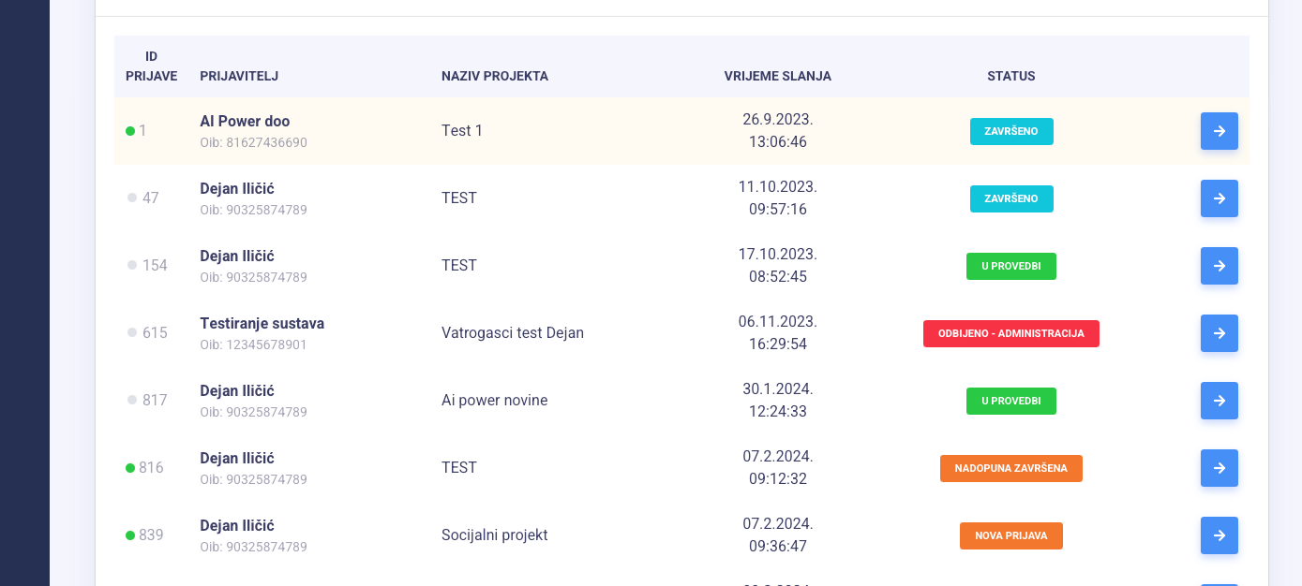
Primjer sustava za obradu prijava

Slide 20
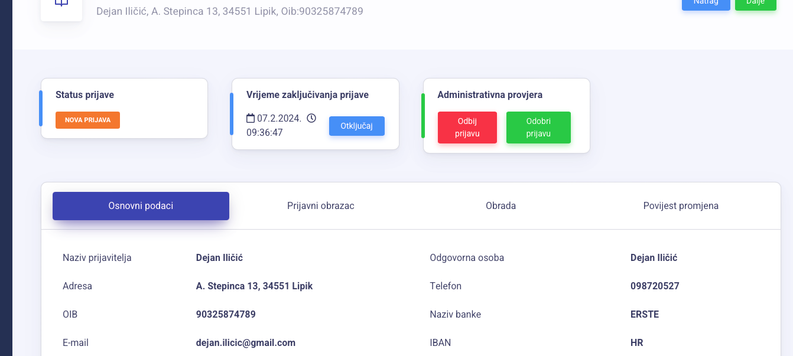
Obrada i provedba projekta po fazama

Slide 21
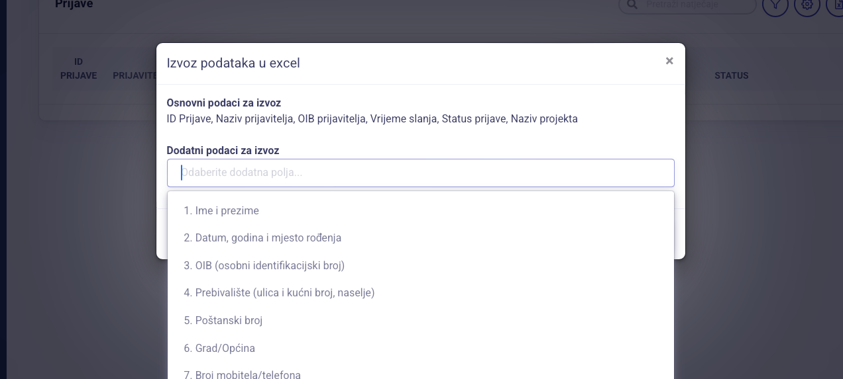
Preuzimanje svih željenih podataka u Excel

Slide 22
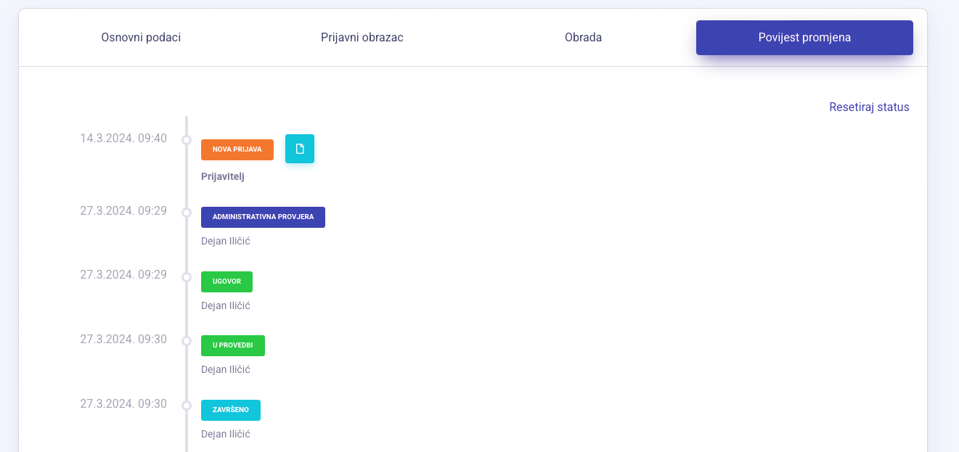
Povijest svih koraka u obradi, provedbi projekta i komunikaciji

Slide 23
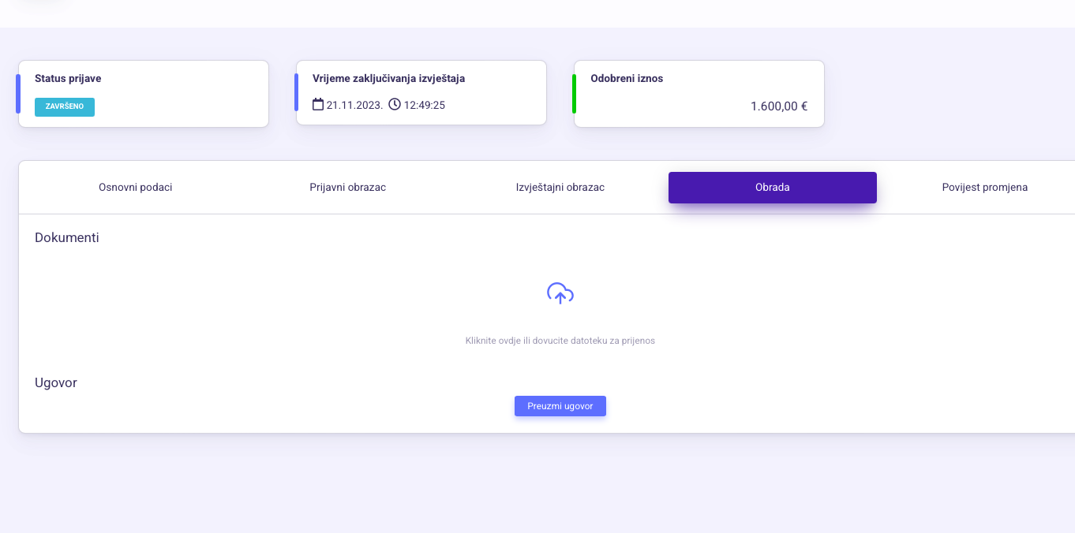
Automatska izrada ugovora, odluka i drugih dokumenata

Slide 24
Automatska izrada ugovora, odluka i drugih dokumenata

Slide 25
3. Umjetna inteligencija (AI) kao pomoć u digitalnoj transformaciji i automatizaciji poslovnih procesa

Slide 26
Napredne tehnologije umjetne inteligencije
3. Umjetna inteligencija (AI) kao pomoć u digitalnoj transformaciji i automatizaciji poslovnih procesa
Računalni vid: Tehnologije računalnog vida omogućuju automatsko prepoznavanje, čitanje i obradu skeniranih dokumenata i obrazaca. To ubrzava proces unosa podataka, smanjuje greške i eliminira potrebu za ručnim prepisivanjem informacija.
Primjer: Prepoznavanje skeniranih dokumenata građana ili poduzetnika (npr. potvrde o prebivalištu, potvrda porezne, financijski rezultati), automatski unos podataka u sustav iz dokumenta, pregled valjanosti potvrde….

Slide 27
Napredne tehnologije umjetne inteligencije
3. Umjetna inteligencija (AI) kao pomoć u digitalnoj transformaciji i automatizaciji poslovnih procesa
Automatska obrada dokumenata: AI može automatski analizirati podnesene dokumente, prepoznati ključne informacije i usporediti ih s pravilnicima i kriterijima natječaja.
Primjer: AI sustav automatski provjerava potvrdu porezne uprave te obavještava službenika i korisnika o eventualnim nedostacima.

Slide 28
Napredne tehnologije umjetne inteligencije
3. Umjetna inteligencija (AI) kao pomoć u digitalnoj transformaciji i automatizaciji poslovnih procesa
Automatsko bodovanje projekata i zahtjeva: AI sustavi koriste algoritme za automatsko bodovanje podnesenih prijava na temelju unaprijed definiranih kriterija. To ubrzava proces evaluacije i smanjuje mogućnost subjektivnosti.
Primjer: AI sustav automatski boduje zahtjeve za financiranje na temelju postignutih ciljeva, rezultata prošlih godina ili postavljenih prioriteta.

Slide 29
Napredne tehnologije umjetne inteligencije
3. Umjetna inteligencija (AI) kao pomoć u digitalnoj transformaciji i automatizaciji poslovnih procesa
Pomoć pri kreiranju teksta i izvještaja: AI alati poput procesora prirodnog jezika (NLP) mogu automatski generirati sažetke, izvještaje i preporuke na temelju prethodnih podataka i projekata.
Primjer: AI model korisniku predlaže tekst na temelju podataka iz prijava iz prošlih godina ili sličnih njegovih prijava.

Slide 30
Napredne tehnologije umjetne inteligencije
3. Umjetna inteligencija (AI) kao pomoć u digitalnoj transformaciji i automatizaciji poslovnih procesa
AI Scraper podataka: AI može koristiti skrejpere za automatsko prikupljanje relevantnih podataka s web stranica i željenih izvora
Primjer: Dohvaćanje informacija i dokumenata iz raznih registara (sudski registar, registar udruga) te njihova usporedba i analiza

Slide 31
Primjer
3. Umjetna inteligencija (AI) kao pomoć u digitalnoj transformaciji i automatizaciji poslovnih procesa
AI automatski prijevodi za web stranice i sustave: Korištenje AI tehnologija za automatsko prevođenje sadržaja web stranica, natječaja i dokumenata omogućuje dostupnost informacija širem krugu korisnika, uključujući govornike različitih jezika.
Primjer: Integracija AI alata za automatski prijevod (danas skoro 99% točan) koji omogućuju korisnicima pristup informacijama na njihovom jeziku, bez potrebe za ručnim prevođenjem.

Slide 32
Primjer
3. Umjetna inteligencija (AI) kao pomoć u digitalnoj transformaciji i automatizaciji poslovnih procesa
Text-to-Speech (TTS): Tehnologija prevođenja teksta u govor omogućuje korisnicima slušanje pisanog sadržaja, što poboljšava pristupačnost usluga za osobe s poteškoćama vida ili za one koji preferiraju audio sadržaj.
Primjer: Sustavi za tekst u govor mogu automatski čitati sadržaj web stranica, natječaja ili drugih dokumenata, omogućujući korisnicima da slušaju informacije umjesto da ih čitaju.

Slide 33
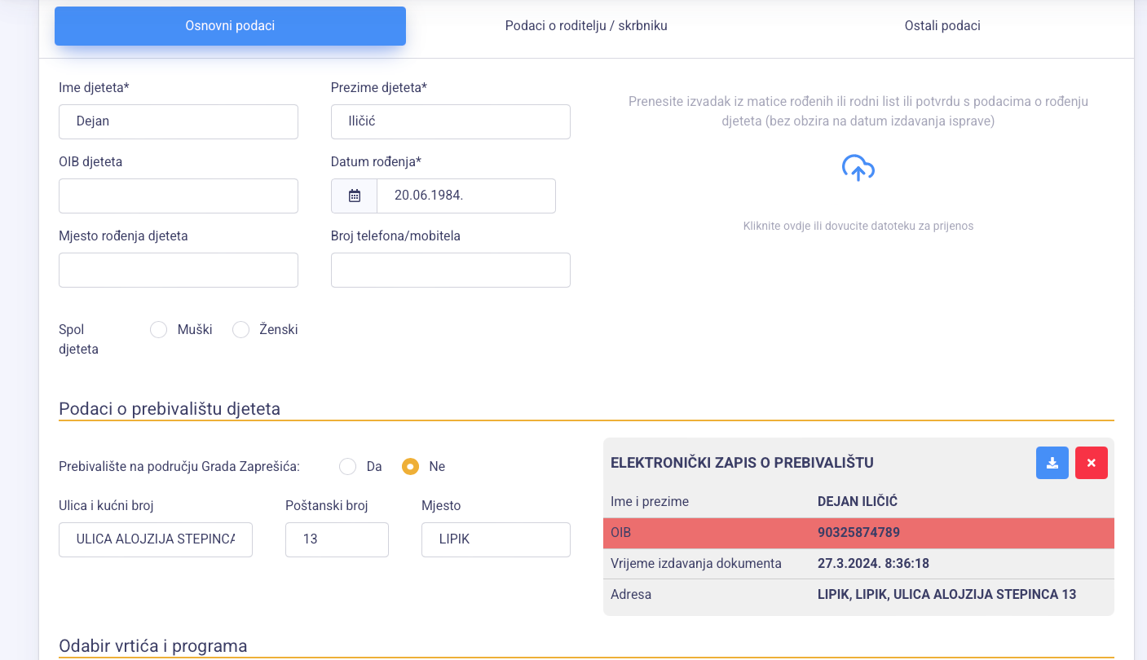

Slide 34
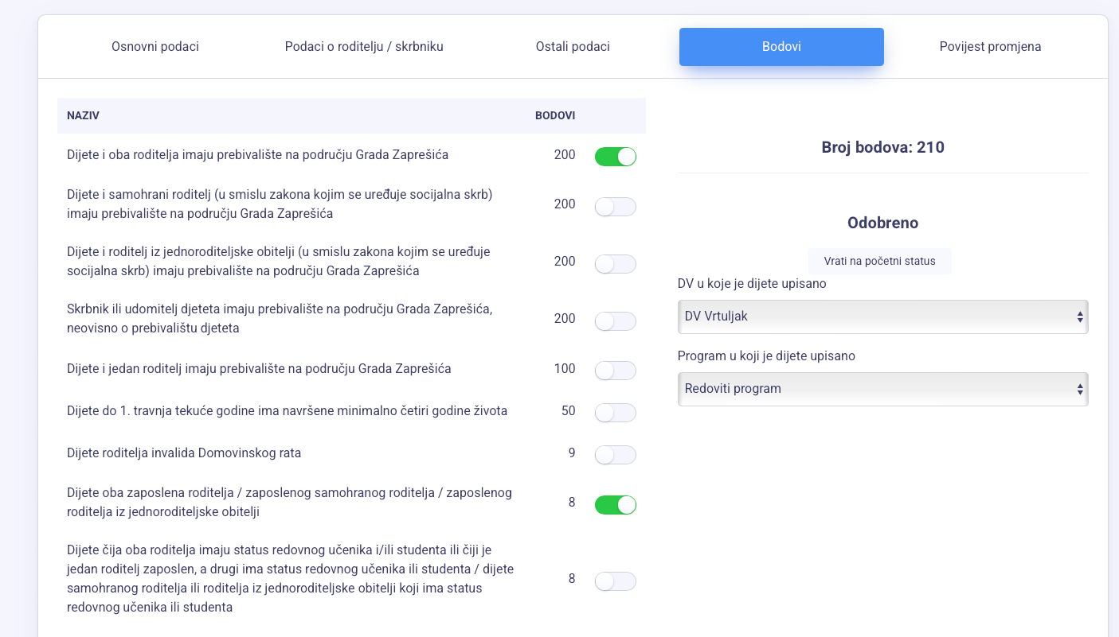

Slide 36
Primjer AI-a u digitalizaciji eVisit.hr - Digitalni AI turistički vodič

Slide 37
eVISIT.hr - Digitalni AI vodič za turističke destinacije i turističke lokalitete na tvom mobitelu
3. Umjetna inteligencija (AI) kao pomoć u digitalnoj transformaciji i automatizaciji poslovnih procesa
Ova inovativna tehnologija potpuno zamjenjuje tradicionalne turističke vodiče i info pultove, automatski prevodi i stvara audio zapise na preko 20 jezika.
Dovoljno je postaviti upute za sadržaj ili sadržaj na hrvatskom jeziku i umjetna inteligencija će sve ostalo odraditi sama.
Digitalni AI vodič vodi vas kroz:
Tematske staze s AI turističkim vodičem
Kompletnu ponudu destinacije
Sajmove i prijave izlagača na sajmove (uz automatsko izdavanje računa)
Događanja na turističkoj lokaciji

Slide 38
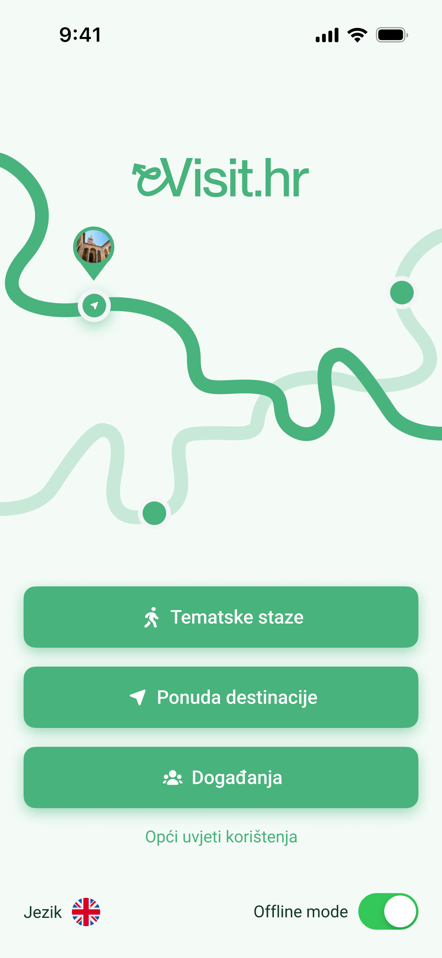
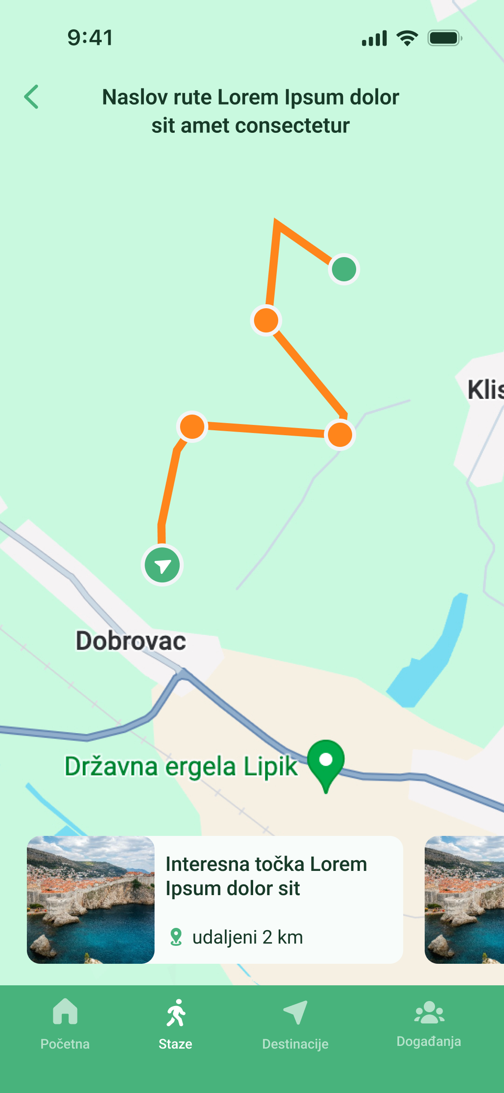
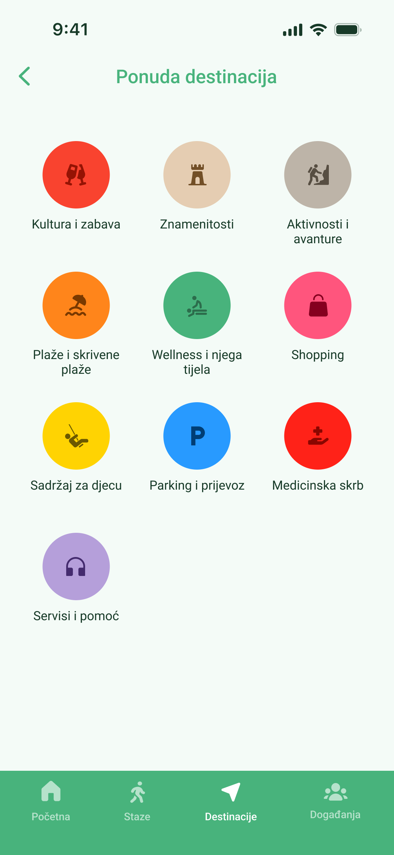

Slide 39
Kontakt
Dejan Iličić, dipl.ing.el.
savjetnik za digitalizaciju i uvođenje umjetne inteligencije u poslovne procese
GSM: 098 720 527
E-mail: dejan.ilicic@gmail.com

